Slide 1
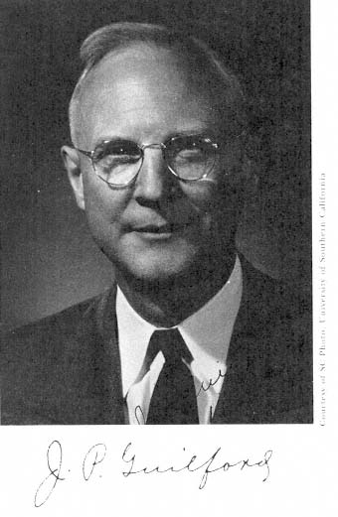
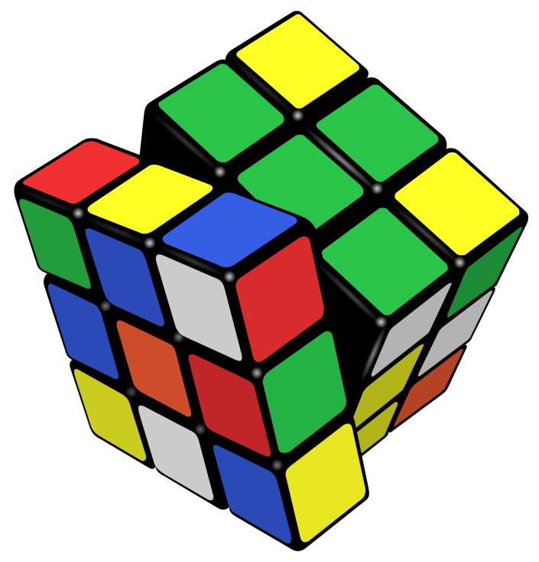
نموذج جيلفورد
من النظريات ثلاثية الأبعاد
( نموذج المصفوفة) – ( البنية الفكرية)
1967م

Slide 2
يعتبر نموذج جيلفورد نموذجا فريدا مختلف عن نظرية سبيرمان ونظرية ثيرستون.إذ أنه يقوم على فكرة التصنيف المستعرض للظواهر (ثلاثي الابعاد) في فئات متداخلة وليس الهرمية والاستقلال.
أنكر جيلفورد وجود العامل العام لدى سبيرمان، في المقابل نجده يعتمد على جزء من مفاهيم وقدرات ثيرستون العقلية الأولية، وقام بالتوسع في تلك القدرات.
جاء جيلفورد مبتكرا نموذج (بنية العقل) وله ثلاثة أبعاد هي:
أ.العمليات ب. المحتوى ج.النواتج.
الفكرة الأساسية للنموذج:أن أي قدرة من قدرات الإنسان العقلية يمكن وصفها بأنها تعبير عن عملية واحدة من العمليات العقلية التي تؤثر على محتوى من المحتويات مما ينتج عنه نوع واحد من أنواع النواتج.

Slide 3
أولاً : العمليات
يقصد بها/ العمليات العقلية ويمكن تصنيفها إلى ثلاث عمليات:
العمليات الذهنية (الإدراك): يقصد بها الأنشطة العقلية التي تمكن الإنسان من اكتشاف وفهم واستيعاب المعلومات بحيث يصبح بعد ذلك واعياً.
الذاكرة: عملية ذات صلة بالتعلم، وفيها يتم تخزين المعلومات والاحتفاظ بها وتذكرها واسترجاعها.وتنقسم لقسمين:
1- ذاكرة الترميز: يقصد به تسجيل المعلومات وترميزها ومن ثم نقلها لمخازن الذاكرة.
2- ذاكرة الحفاظ: يحفظ المعلومة كما هي ويخزنها في الذاكرة ومن ثم استرجاعها وقت الحاجة.

Slide 4
ج- التفكير:
التفكير الانتاجي التقاربي: النشاط العقلي موجها لحل مسألة ذهنية محددة ولها إجابة واحدة فقط صحيحة، متبعاً في ذلك قاعدة أو حلاً معينا.
التفكير الإنتاجي التباعدي (المتشعب): هو تفكير له علاقة بالقدرة الإبداعية و الأصالة وحل المشكلات، زهو تفكير مرن ومتعدد الاحتمالات وله حلول كثيرة ومتعددة.
- التفكير التقييمي: مقارنة شيء جديد بشيء معلوم في ضوء معايير منطقية ومن ثم اتخاذ قرار بناء على هذه المعايير(القدرة على إصدار الأحكام)

Slide 5
ثانياً: المحتويات(المضمون الذي يعمل فيه العقل)
يتعلق هذا البعد بنوع المادة المتضمنة أو المثيرات التي تؤدي إلى استحثاث العمليات الذهنية السابقة. وهي خمسة أنواع:
1. المحتوى البصري: وهو يمثل الصفات العينية المحسوسة للمادة بواسطة البصر.مثل الحجم والشكل واللون .
2.المحتوى السمعي: تكون المعلومات فيه مدركة حسيا بواسطة السمع، مثل الكلمات والأصوات والإيقاعات.
3. المحتوى الرمزي: وهو على عكس سابقيه، حيث يتعلق بالمعلومات المجردة أو غير العيانية ، مثل الأرقام والرموز والحروف.
4.المحتوى الدلالي: يتمثل في إدراك معاني ودلالات محتوى المعلومات وغالبا ما يكون محتواها لغويا أو لفظيا سواء في هيئة كلمات أو جمل منطوقة او مكتوبة أو حتى أفكار.
5.المحتوى السلوكي: يتعلق بإدراك سلوك أو أفعال الإنسان ذاته أو سلوك الآخرين.

Slide 6
ثالثا: النواتج ( ما ينتج عن النشاط العقلي)
يقصد به الطريقة التي يتم التعامل مع المحتويات المختلفة وبأي طريقة من أنواع العمليات.ويقسمها جيلفورد إلى ستة أنواع:
الوحدات: هي الجزئية الناتجة عن أي نوع من أنواع المحتويات، بمعنى أن الوحدة الجزئية للمحتوى الدلالي اللغوي هي الكلمة مثلاً.
الفئات: هي الوحدات التي تشترك في خاصية أو خواص عامة مثل: الأرقام الزوجية – حروف العلة ..
العلاقات: هي الروابط التي توجد بين الوحدات سواء كانت متعارضة أو مترابطة أو متتالية، مثل: حرف أ يسبق ب
كذلك عشره أكبر من تسعة.

Slide 7
الانساق: هي مجموعة من الروابط المتداخلة بين الاجزاء التي بينها تفاعل مما ينتج عنها مكون أو نمط واحد فقط. مثل سلسلة الحروف التي تتكون منها كلمة.
5. التحولات: هي التغيرات التي تحدث في المعلومات الموجودة أو المدركة سواء كانت تلك التغيرات في الهيئة أو الخصائص أو الصيغة أو المعاني أو الاستخدام أو التركيب. مثل التغيرات في ترتيب الأجزاء أو الأشكال أو الخصائص.
6. التضمينات (الاستنتاجات): ما يتوقعه الفرد أو يتنبأ به من خلال المعلومات المعطاة. مثل التنبؤ بهطول مطر عندما تكون السماء غائمة.

Slide 8
وبذلك تتكون لدينا 180 قدرة
( 6 عمليات × 5 محتويات × 6 نواتج )
تقويم نموذج جيلفورد:
- العديد من العلماء اعتبروه نموذج تصنيفي أكثر من كونه نظرية في الذكاء.
لقي قبول عالي من العلماء الذين أنكروا وجود العالم العام .
- كرونباخ انتقد النموذج بأنه معقد جداً.
- أيزنك يقول انه نموذج سخيف ، علما أن أيزنك من أوائل العلماء الذين أسسوا التصنيف الثلاثي.
- وبغض النظر عن تلك الانتقادات فلقد أسهمت أعمال جيلفورد في التأصيل للعديد من مفاهيم القدرات العقلية ، إضافة إلى إسهامها في إعداد اختبارات الذكاء.

